Slide 1
Modell – nézet- vezérlő . {MVC} .
Készítette: Illés Balázs 5/13.CGI

Slide 2
MI is az MVC?

Slide 3
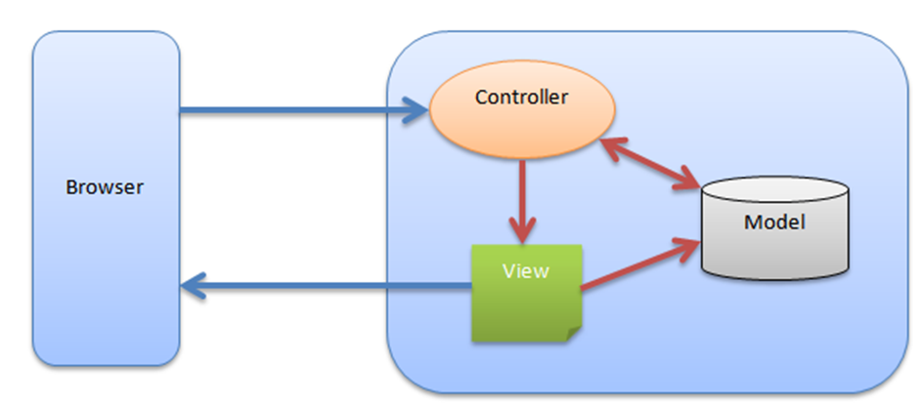

Slide 4
MI az a modell?

Slide 5
MI az a nézet?

Slide 6
MI az a vezérlő?

Slide 7
Az MVC vezérlésének menete

Slide 8
Köszönöm a Figyelmet! ;)

